Slide 1
IPCC (2014); based on global emissions from 2010.

Slide 3
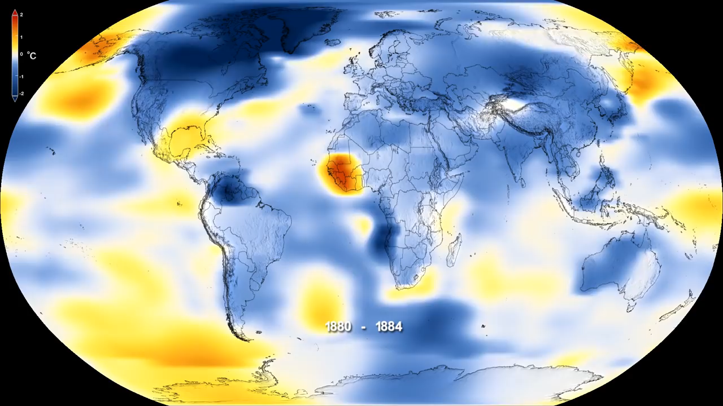

Slide 4

OBJETIVO
Concientizar a las personas sobre el cambio climático a través de una aplicación que muestre problemáticas y ofrezca soluciones en el sitio de interés.

Slide 5


Slide 6
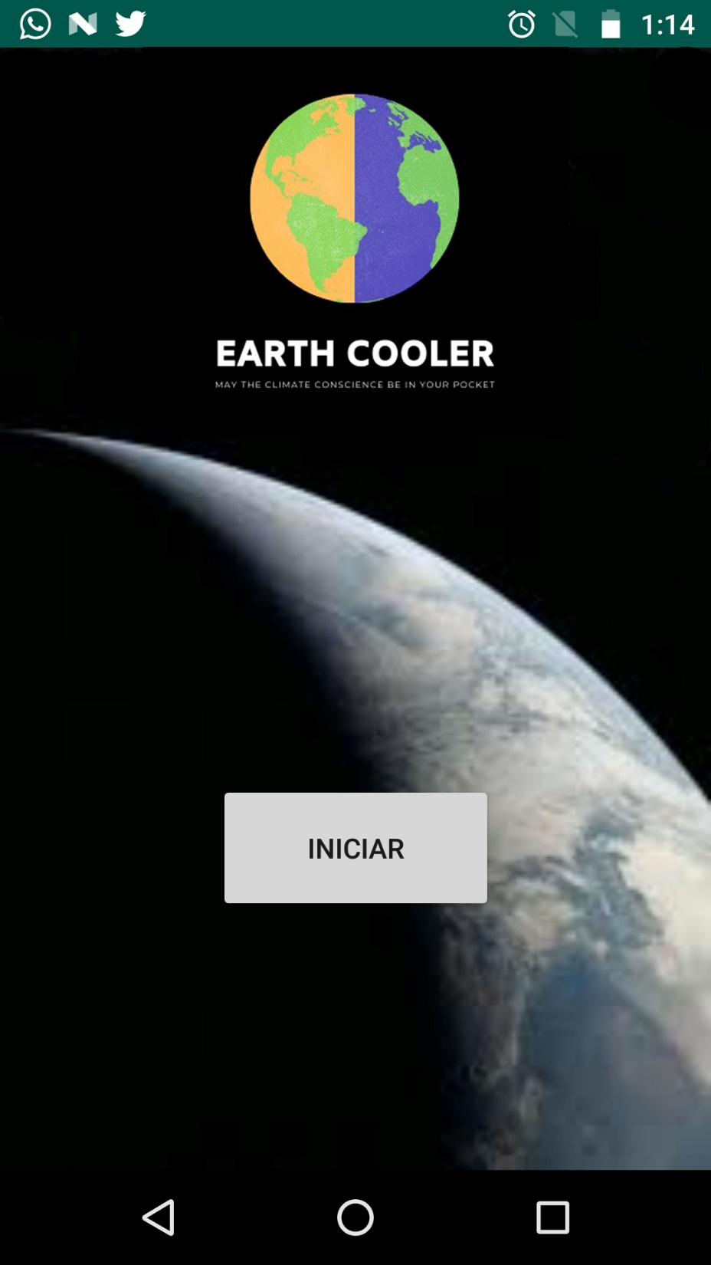
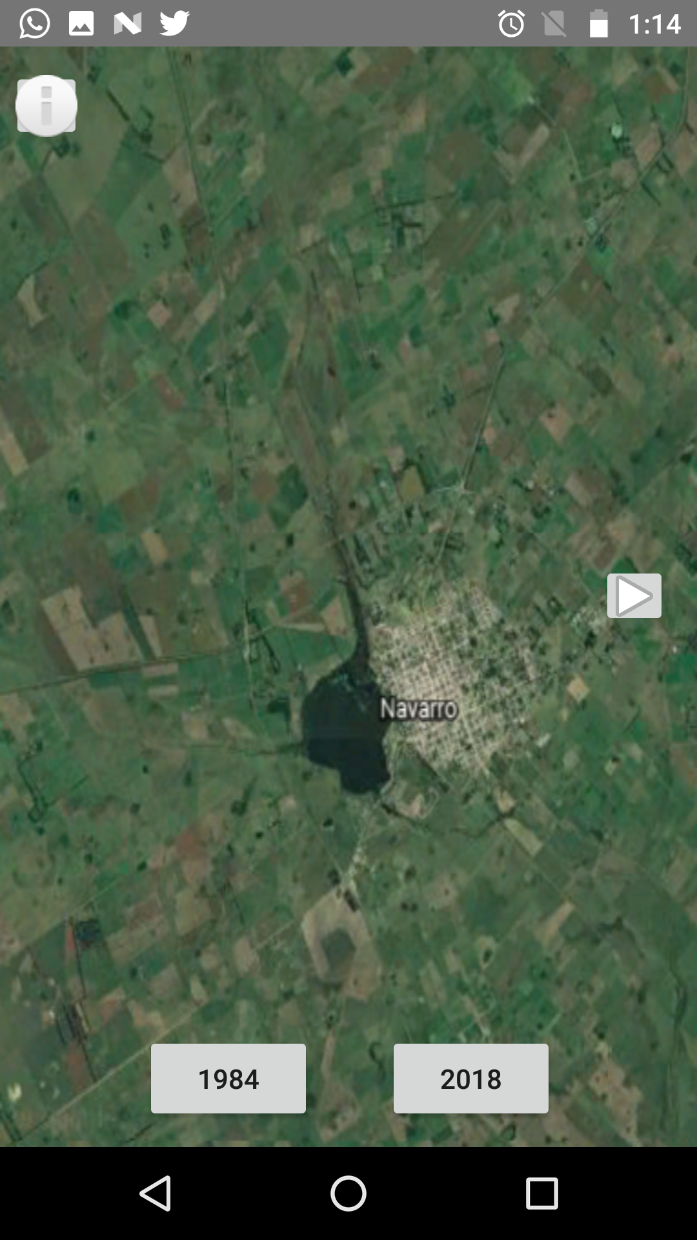
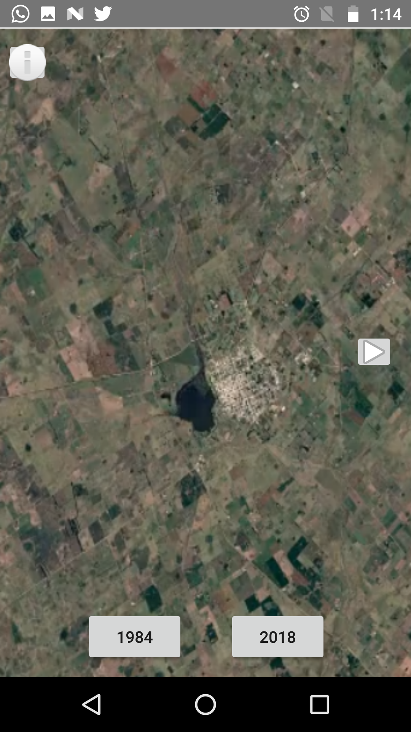

Slide 7





Slide 8
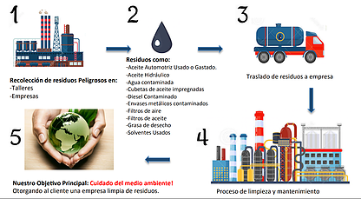
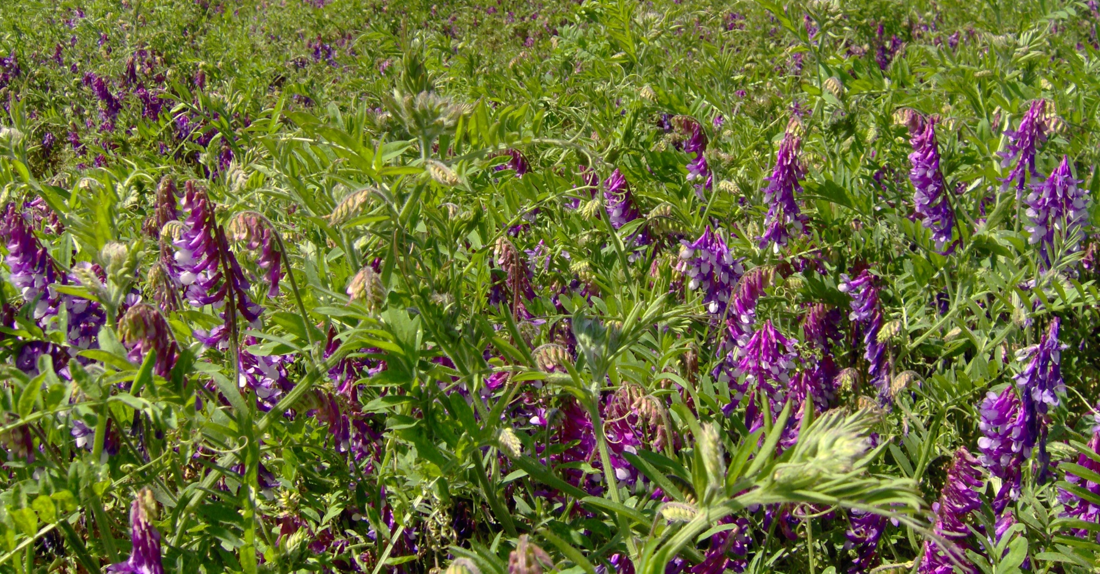
Mitigación
Adaptación
Cultivo de cobertura de Vicia

Slide 9
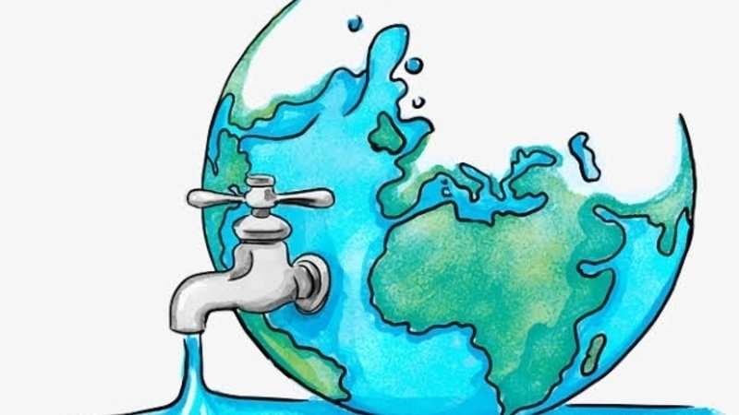
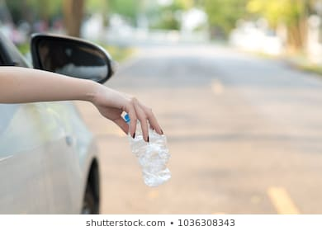
Como el 47% de las emisiones de gases de efecto invernadero dependen de las decisiones individuales, la concientización de la población es la base de la modificación de los hábitos

Slide 10
Hagamos que la conciencia climática esté en nuestro bolsillo

Slide 11
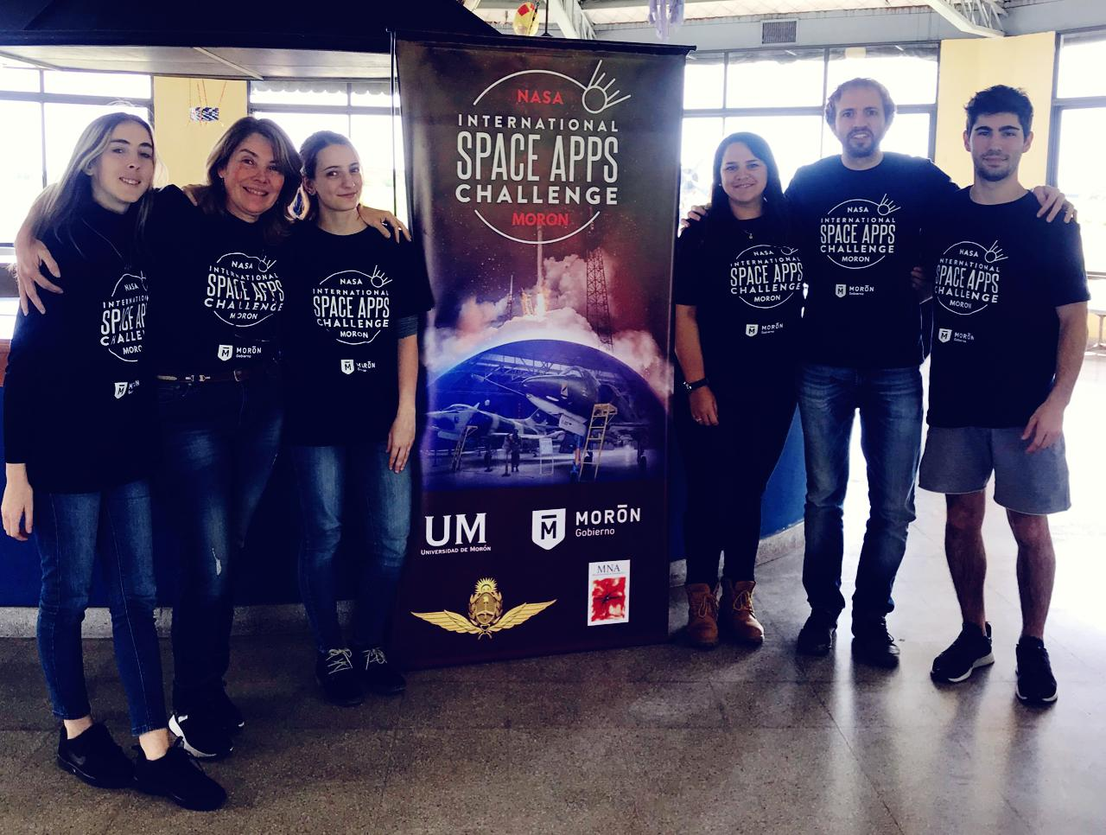
Muchas gracias!
Cecilia Zalazar
Clara Cordenons
Paula Galletti
María de los Ángeles Fischer
Alejandra Blanco
Uriel Agustín Sanchez
Ignacio Povilonis

